Slide 1


Trường Đại học Công nghệ Thông tin – Đại học Quốc gia TP. Hồ Chí Minh
Aug 20st 2025
Thủ Đức, TP. HCM
BÁO CÁO ĐỒ ÁN MÔN HỌC
HỆ THỐNG GỢI Ý CÂU HỎI PHỎNG VẤN DỰA TRÊN HỒ SƠ ỨNG VIÊN
SV1 – MSSV 1
...
GVHD: NGUYỄN HỮU QUYỀN

Slide 2
Nội dung
Nghiên cứu liên quan
Mô hình đề xuất
Thực nghiệm và đánh giá
Kết luận và hướng phát triển

Slide 3
Nghiên cứu liên quan
Study of Information Extraction in Resume paper in V. Nguyen, Van Long Pham, Ngoc Sang Vu. Information Extraction from Resume Documents in PDF Format In: Jiaze Chen, Liangcai, GaoZhi Tang. CV-data-extraction [Github] in jejobueno

Slide 4
Mô tả bài toán
Thị trường lao động cạnh tranh khiến doanh nghiệp nhận rất nhiều CV phi cấu trúc, đa ngôn ngữ, khó đánh giá thủ công, dễ tốn thời gian và thiên lệch. Đồ án xây dựng hệ thống phân tích CV tự động: dùng NLP (tokenization, stopword, NER) và biểu diễn ngữ nghĩa (TF-IDF/Cosine, Sentence-BERT) để trích xuất thông tin, đo mức độ phù hợp CV–JD, sau đó phân loại ứng viên (LR/RF/MLP) và gợi ý câu hỏi phỏng vấn theo kỹ năng/kinh nghiệm; đồng thời phát hiện khoảng trống kỹ năng để đề xuất bổ sung. Mục tiêu là tăng tốc và nâng độ chính xác sàng lọc, giảm chủ quan, và cung cấp điểm số/đề xuất hỗ trợ quyết định cho nhà tuyển dụng.

Slide 5
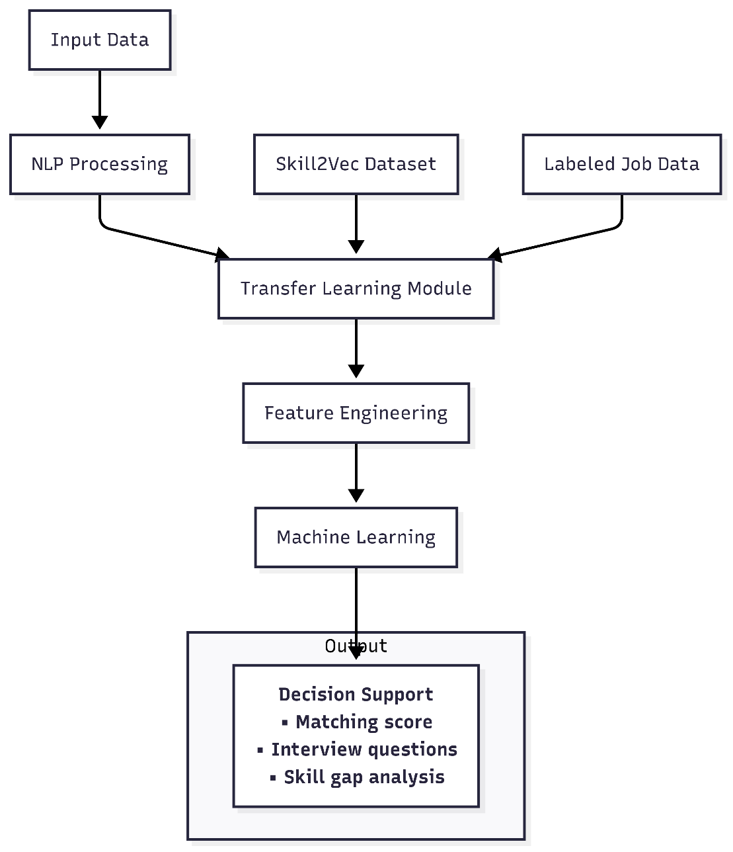
Mô hình đề xuất
Tổng quan hệ thống

Slide 6
Thực nghiệm và đánh giá
Cài đặt thực nghiệm: ➢ Môi trường và ngôn ngữ cài đặt: • Ngôn ngữ lập trình: Python • Cấu hình máy thực nghiệm: Google Colab

Slide 7
Thực nghiệm và đánh giá
Dữ liệu thực nghiệm:
Hạng mục | Nguồn | Quy mô | Ghi chú
Resume (CV) | Kaggle | ~1,000 | Dùng để huấn luyện/đánh giá pipeline trích xuất & so khớp CV–JD
Kỹ năng (skills) | Tập kỹ năng tổng hợp skill2vec | ~8,532 | Danh sách kỹ năng sau làm sạch; ví dụ: Python, Java, SQL, ML…

Slide 8
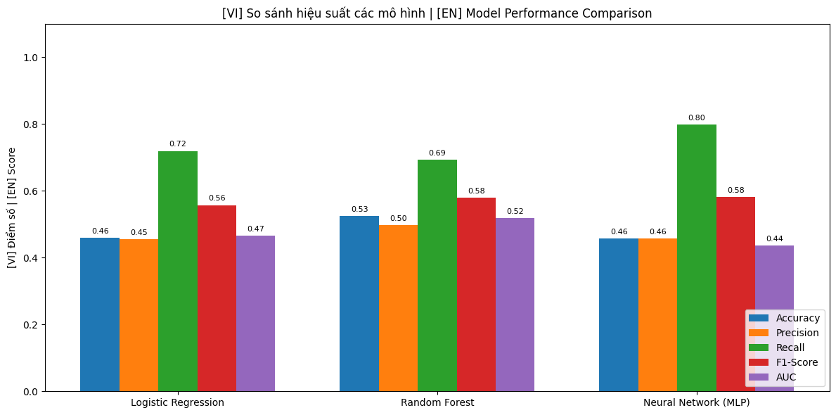
Thực nghiệm và đánh giá
Kết quả thực nghiệm:

Slide 9
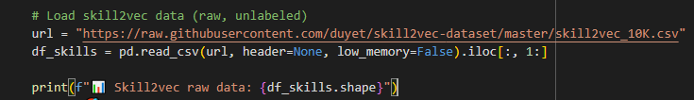
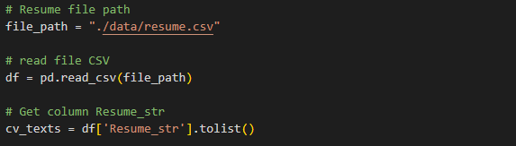
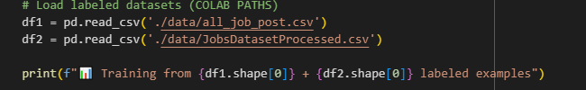
Thực nghiệm và đánh giá
Cài đặt thu thập dữ liệu

Slide 10
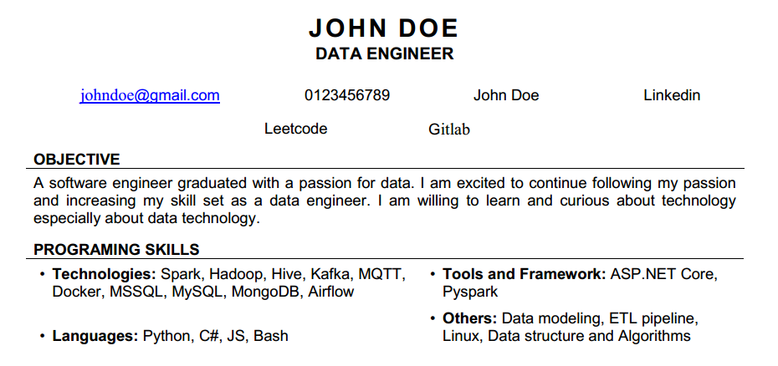
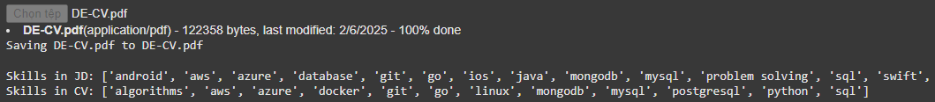
Thực nghiệm và đánh giá
Dữ liệu đầu vào:

Slide 11
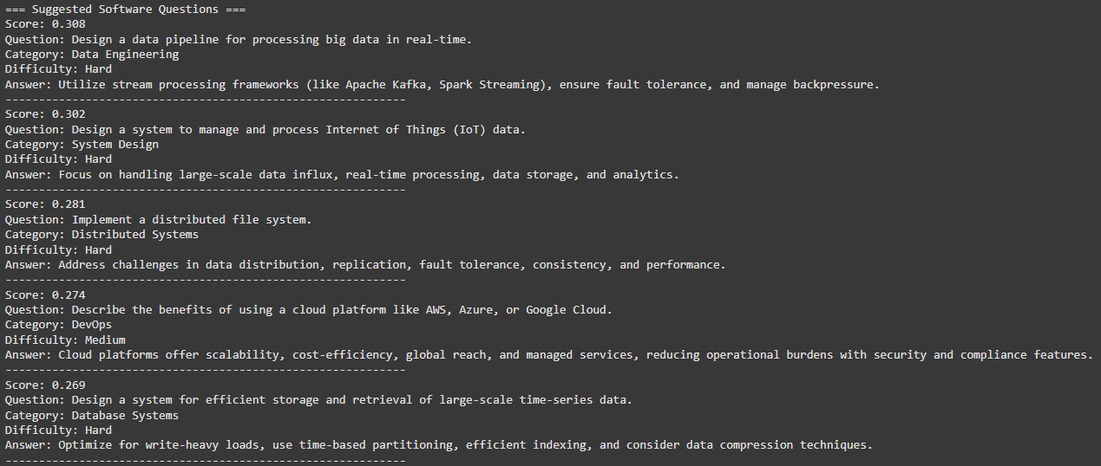
Thực nghiệm và đánh giá
Dữ liệu đầu ra:

Slide 12
Tự đánh giá mô hình
Điểm mạnh: Pipeline end-to-end chạy ổn (đọc CV/JD → NLP → đặc trưng → phân loại → gợi ý); trích xuất thông tin cơ bản khá ổn và cho tín hiệu so khớp hữu ích.
Tính hữu dụng: Hỗ trợ rút ngắn sàng lọc ban đầu; kết quả phân loại minh hoạ nhất quán giữa các lần chạy demo.
Hạn chế chính: Khuyến nghị câu hỏi còn lệch trọng tâm JD; phụ thuộc dữ liệu/nhãn còn hạn chế nên khó kết luận chất lượng thật.
Độ tin cậy: Điểm xếp hạng gợi ý chưa cao và thiếu lọc theo chủ đề; cần hiệu chuẩn điểm và ngưỡng tối thiểu.

Slide 13
Kết luận và hướng phát triển
Kết luận:
Hệ thống đã chứng minh được khả năng tự động phân tích hồ sơ và đo mức phù hợp với mô tả công việc ở mức khá, giúp rút ngắn thời gian sàng lọc và hỗ trợ ra quyết định. Tuy nhiên, phần khuyến nghị còn chưa bám sát nhu cầu thực tế trong mọi tình huống, do dữ liệu gán nhãn còn hạn chế và cơ chế xếp hạng chưa đủ tinh chỉnh.
Hướng phát triển:
Mở rộng dữ liệu: thu thập thêm CV/JD đa nguồn; bổ sung bộ câu hỏi tình huống & hành vi; chuẩn hoá quy trình gán nhãn để đánh giá khách quan.
Nâng cấp NLP: áp dụng mô hình ngôn ngữ lớn/đa ngôn ngữ; chuẩn hoá khái niệm bằng ontology; cải thiện bộ đọc tài liệu để xử lý bố cục phức tạp.
Đa ngôn ngữ: hỗ trợ nhiều ngôn ngữ và so khớp ngữ nghĩa xuyên ngôn ngữ; tự động phát hiện ngôn ngữ đầu vào.
Cá nhân hoá: gợi ý lộ trình phát triển cho ứng viên; cung cấp báo cáo phân tích chi tiết, giải thích được cho nhà tuyển dụng.
Tích hợp & triển khai: kết nối với các nền tảng tuyển dụng; xây dựng giao diện web/app thân thiện; bổ sung theo dõi chất lượng, bảo mật và quyền riêng tư.

Slide 14
Hướng phát triển
Mở rộng dữ liệu: đa dạng ngành nghề, cấp bậc
Ứng dụng mô hình ngôn ngữ lớn (GPT, multilingual BERT)
Hỗ trợ đa ngôn ngữ, cross-lingual embeddings
Phát triển web/app + tích hợp nền tảng tuyển dụng
Cá nhân hóa sâu hơn: đề xuất lộ trình kỹ năng cho ứng viên

Slide 15
Demo
Google Colab

Slide 16


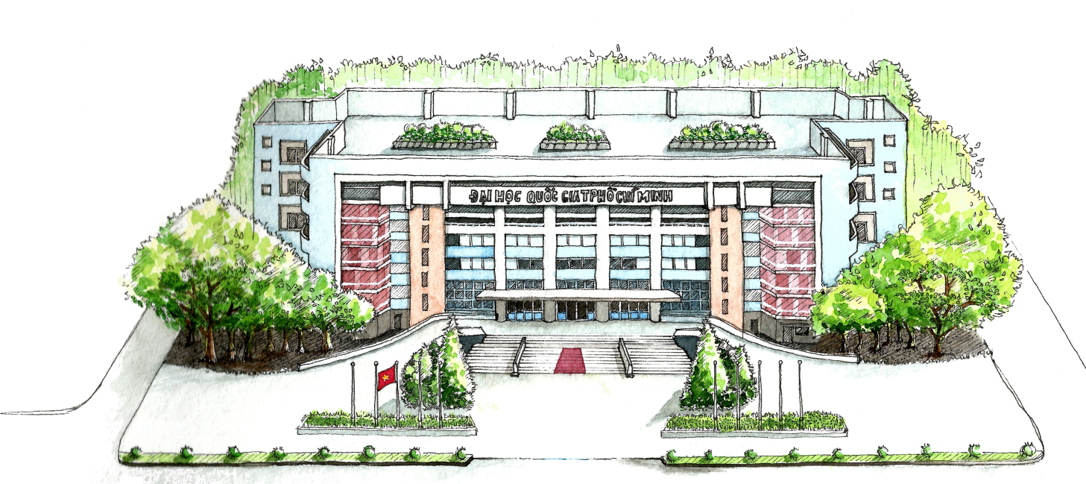
THANK YOU!
Trường Đại Học Công nghệ Thông tin
Đại Học Quốc Gia TP. HCM

